Slide 1
Prototipado Y Evaluación

Slide 2
Objetivos
Introducir la usabilidad como concepto
Repasar el modelo de proceso centrado en el usuario
Saber que es un prototipo
Conocer los diferentes tipos de prototipos
Saber qué es la evaluación
Conocer los diferentes métodos de evaluación y sus diferencias
Aprender a realizar evaluaciones
Conocer cuándo utilizar los diferentes métodos de evaluación dentro del ciclo de vida
Valorar el coste que puede suponer su aplicación
Saber cómo obtener conclusiones y cómo mejorar la usabilidad del sistema que estamos evaluando

Slide 3
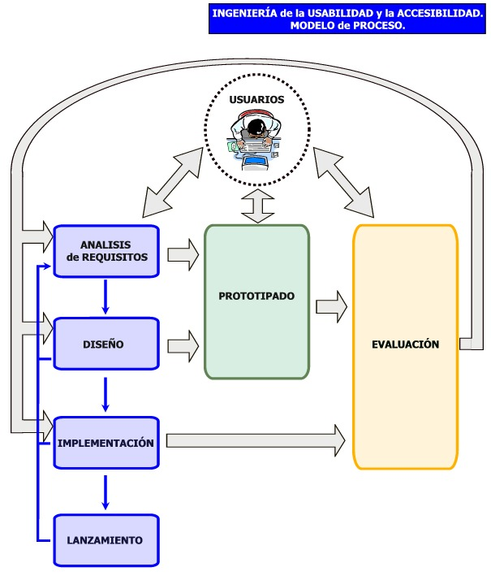

Slide 4
Usabilidad
La medida en la que un producto se puede usar por determinados usuarios para conseguir objetivos específicos con efectividad, eficiencia y satisfacción en un contexto de uso especificado. [ISO98]

Slide 5
Puntos clave en la usabilidad
Una aproximación al usuario
Un amplio conocimiento del contexto de uso
El producto ha de satisfacer las necesidades del usuario
Son los usuarios y no los diseñadores o los desarrolladores, los que determinan cuándo un producto es fácil de usar

Slide 6
Beneficios
Reducción de los costes de producción
Reducción de los costes de mantenimiento y apoyo
Reducción de los costes de uso
Incremento de las ventas
Mejora en la calidad del producto
Menor soporte al cliente

Slide 7
¿En qué momento se ha de considerar la usabilidad?

Slide 8
Prototipos
Prototipo es una representación limitada de un diseño y que permite a los usuarios interaccionar con el y explorar sus posibilidades [PRE02].

Slide 9
Diemnsiones
Prototipado vertical
Prototipado horizontal

Slide 10
Tipos de prototipos
Prototipo de papel
Storyboard
Escenario
Vídeo
Simulaciones
Prototipo de software

Slide 11
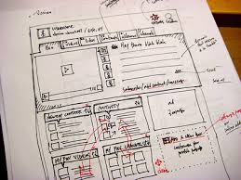
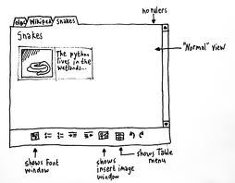
Prototipo de papel

Slide 12
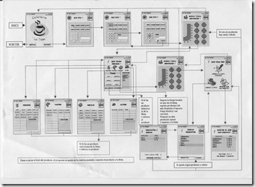
Storyboard

Slide 13
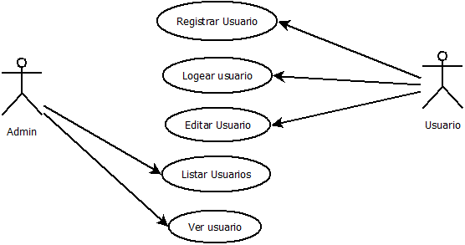
escenario

Slide 14
Prototipo de software
Maqueta para tirar.
Incremental.
Evolutivo.

Slide 15
Problemas potenciales del prototipado
Trabajar con prototipos requiere su tiempo
Poca experiencia del gerente en la planificación
No se estiman requerimientos no funcionales.
El proceso de diseño esta normalmente basado en un contrato.

